Slide 1



Муниципальное бюджетное общеобразовательное учреждение
Селекционная средняя общеобразовательная школа
г.Славгород, Алтайский край
«Буфет моей мечты»
Рабочая группа:
Митленко Максим
Бут Ярослав
Яшник Дарья
Начинова Ирина
Лисица Алексей
2022 год

Slide 2
Цель проекта:
Создание современного дизайна обеденной зоны школьной столовой.
Задачи проекта:
1.Продумать дизайн помещения столовой;
2. Составить смету расходов;
3. Наладить социальное партнерство с целью оформления обеденной зоны школьной столовой;
4. Повести ремонтные работы в помещении школьной столовой;
6. Приобрести и установить торговый автомат;
7. Наладить партнерство с целью обеспечения технического обслуживания, наполнение для автоматов, а также обеспечение его расходными материалами.

Slide 3
АКТУАЛЬНОСТЬ!
Вендинговые автоматы – новый для России тренд в торговле, который позволяет обойтись без продавцов, но при этом продавать покупателям качественные товары: снеки, еду, кофе и другие горячие и холодные напитки, бахилы, контактные линзы и другие товары.
Пока нас интересуют только снеки и вкуснейшие, школьные булочки,
(желательно по 3 рубля)))
ВОПРОС!
Можно ли устанавливать аппараты быстрой торговли в школах?
Не так давно вышло предписание, которое гласит, что школы и другие учебные заведения (где учащиеся проводят больше 4 часов) должны организовать дополнительный перекус, доступный не только во время организованного общего питания. Вендинговый аппарат – отличный выход в данной ситуации.
Notes:
3

Slide 4
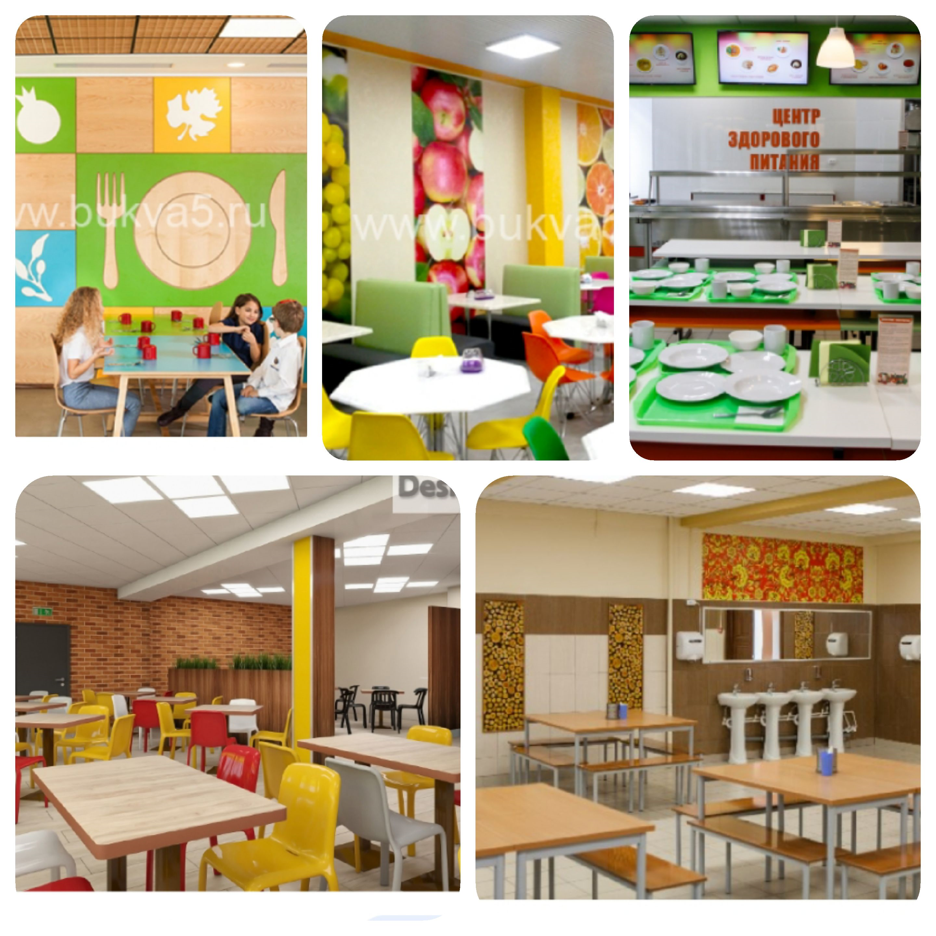
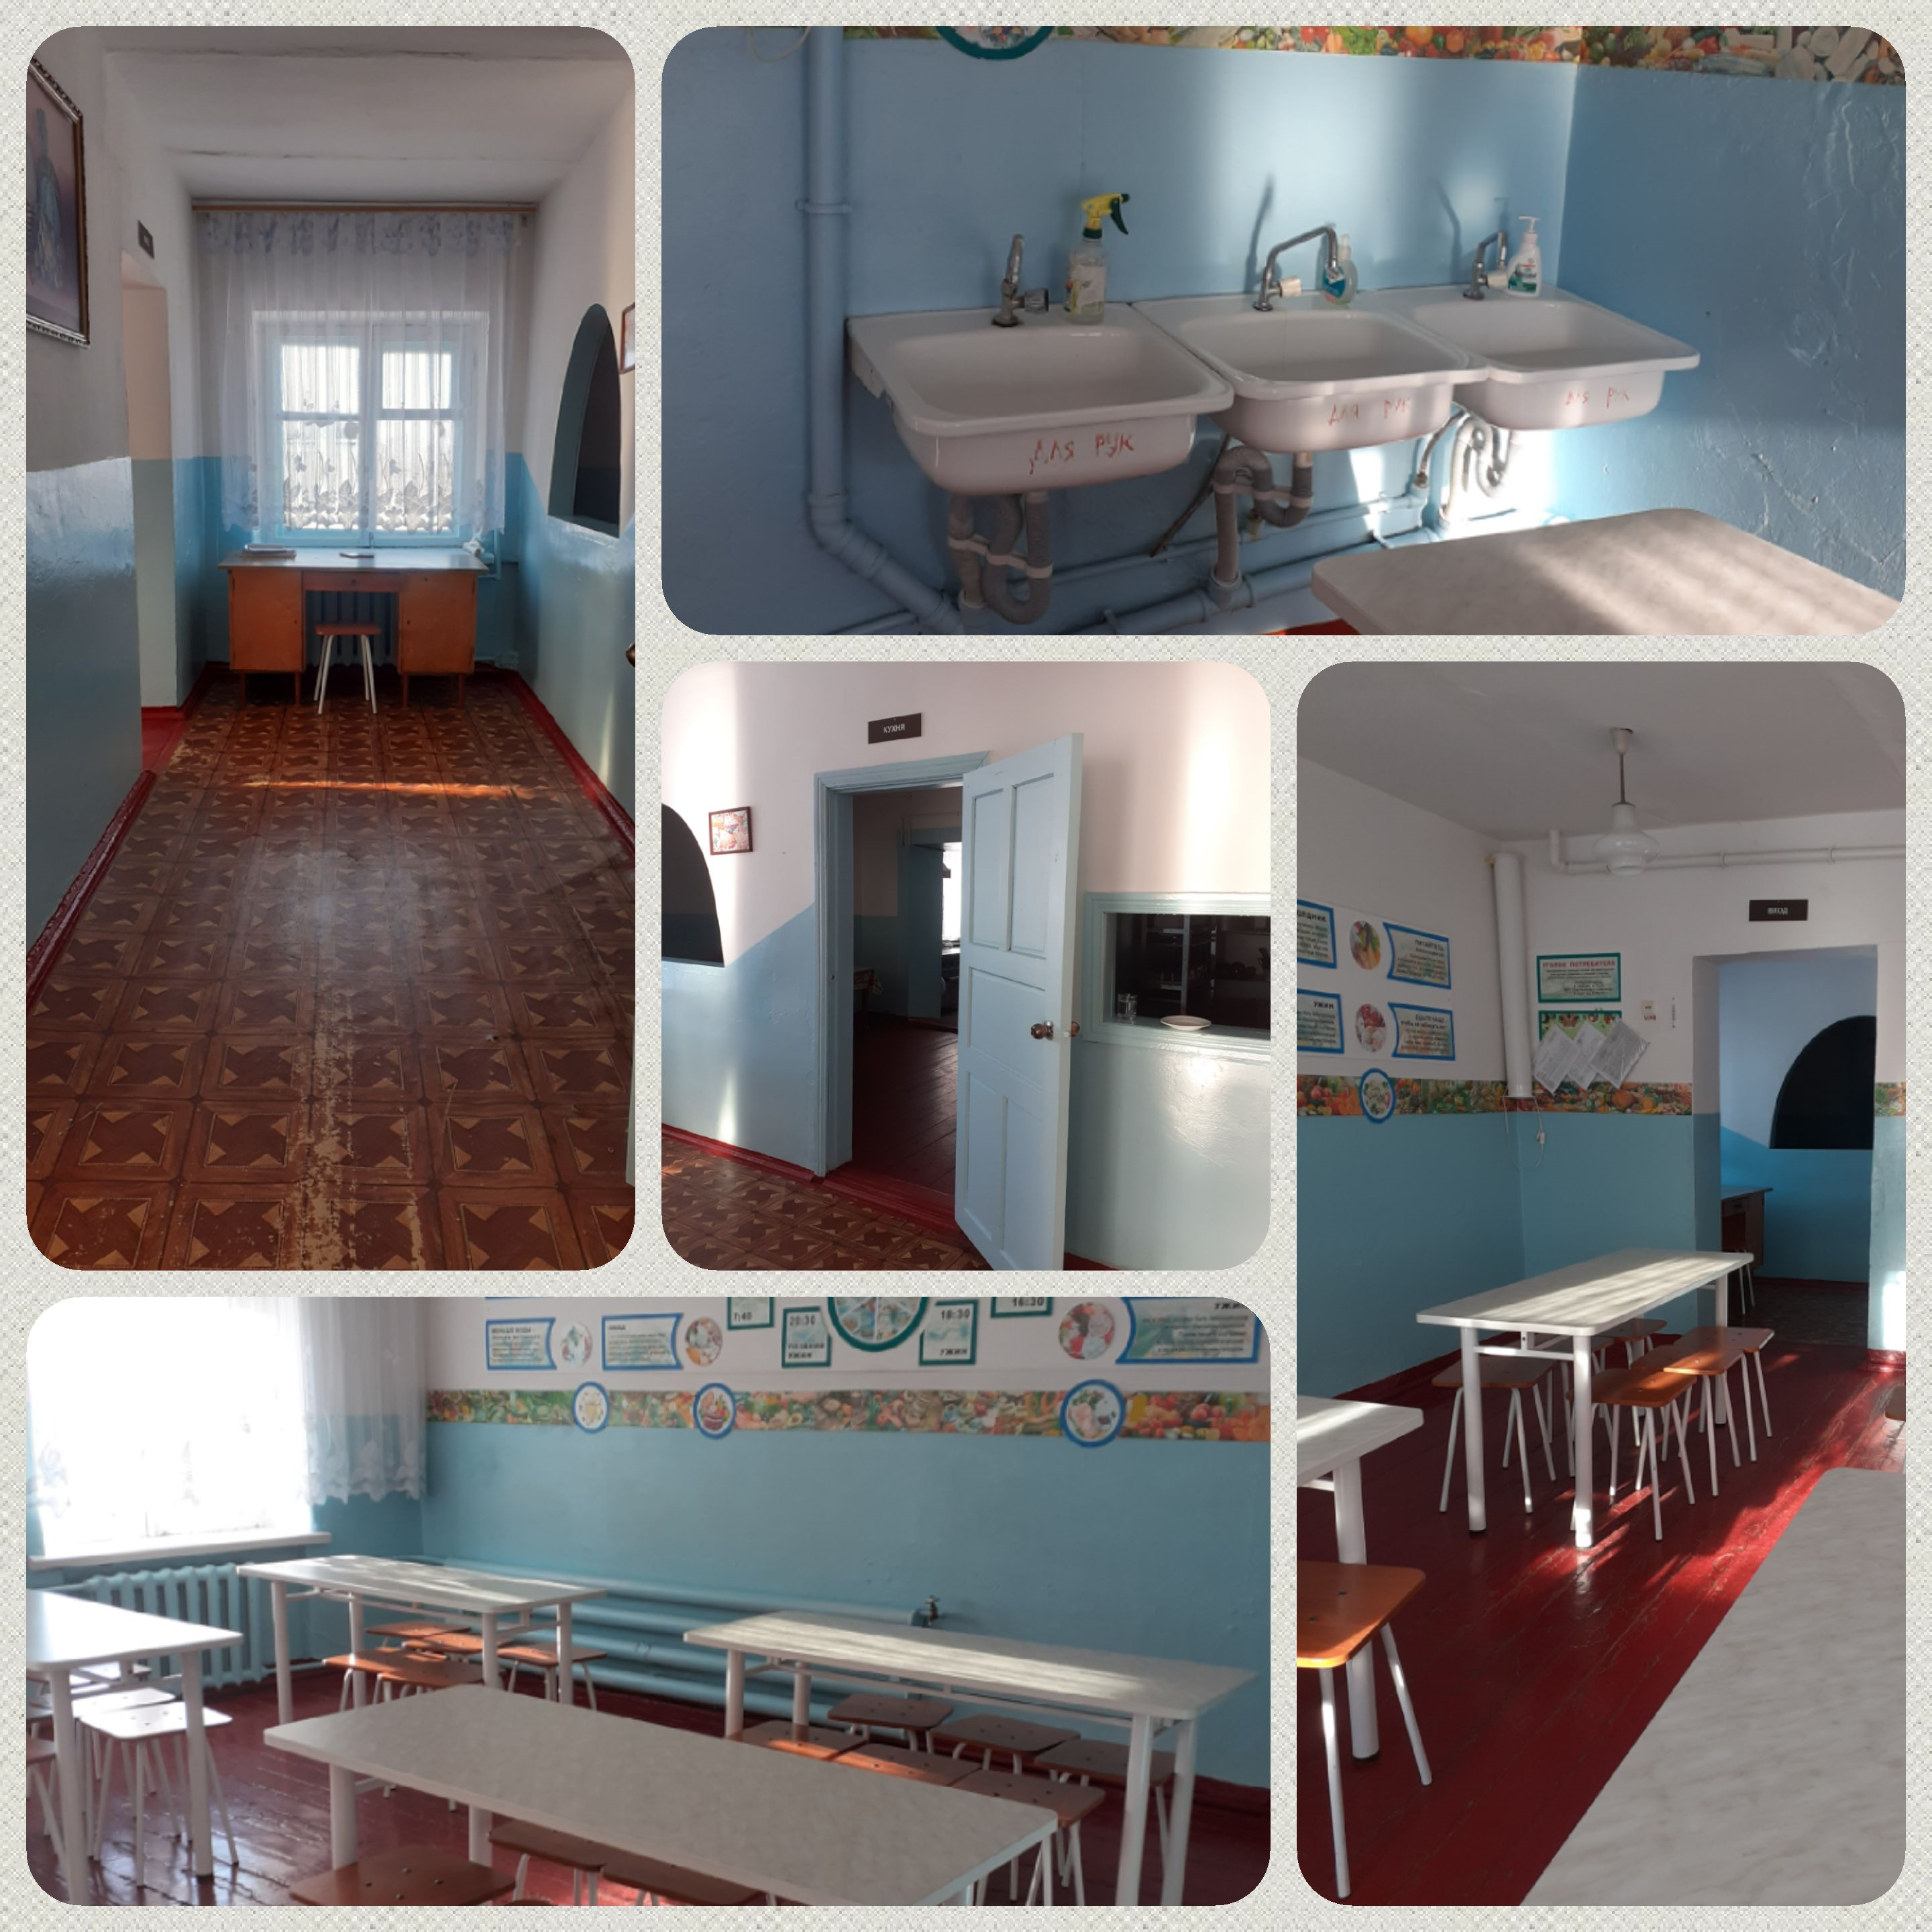
350 тыс. рублей
Средства гранта, выделяемого на поддержку одного школьного проекта
позволит нам воплотить мечту в реальность.
Что мы имеем:
Довольно просторное помещение школьной столовой;
Скромное оформление, нуждающееся в обновлении;
Питание строго по утвержденному меню;
Отсутствие возможности перекуса.
Чего мы хотим:
* Современный дизайн обеденной зоны школьной столовой ;
* Функциональное расположение мебели;
* Получать удовольствие от эстетически оформленного помещения столовой при приеме пищи;
Иметь возможность приобрести выпечку или снеки по ДОСТУПНЫМ ЦЕНАМ для перекуса во время длительного учебного процесса.
И наконец- то наесться!
Notes:
4

Slide 5

Планируем приобрести:
Строительные материалы для отделки помещения обеденной зоны школьной столовой – 20 000,00 т.р.;
Современную мебель для обеденной зоны школьной столовой – 170 000,00 т.р.;
Торговый автомат (вейдинг) – 100 000,00 т.р.;
Напольное покрытие – 30 000,00 т.р.;
Умывальники, сушилки для рук, зеркало – 50 000,00 т.р.
Силами членов ученического самоуправления и родительской общественности произвести:
Доставку строительных материалов;
Ремонт помещения обеденной зоны школьной столовой;
Уборку строительного мусора;
Демонтаж старой и установку новой мебели;
Установку торгового автомата.

Slide 6
Откуда такие деньжищи?
Надеемся на средства краевого бюджета 350 000,00 т.р.;
2) Проведем акцию по сбору макулатуры, соберем стекло и пластик на весеннем субботнике и все сдадим в пункт переработки, и экологию поддержим и денег заработаем - 10 000,00 т.р;
3) Пригласим Совет родительской общественности, депутата нашего округа и индивидуальных предпринимателей села для презентации нашего проекта, предложим поддержать школьную инициативу и оказать посильную помощь – 10.000, 00 т.р.
Итого: 370 000 рублей.
Отделяют нас от «Буфета нашей мечты»!

Slide 7
Спасибо за внимание!
Notes:
7

